Slide 1


Colores primarios
Turquesa Auna
R:0 / G:176 B:202
Verde Auna
R:190 / G:214 B:0
Colores secundarios
Gris Auna
Usado en textos
R:61 / G:57 B:53
(usar solo si es necesario)
Amarillo Auna
R:255 / G:209 B:0
Capacitación del PTEE
Naranja Auna
R:255 / G:105 B:0
Rojo Auna
R:213 / G:0 B:50
Dirigida a Proveedores y Socios de Negocio
Fucsia Auna
R:227 / G:28 B:121
Morado Auna
R:81 / G:30 B:132
2026
Azul Auna
R:0 / G:80 B:181

Slide 2
Capacitación del PTEE
Agenda
Agenda
1.
¿Qué es el PTEE?
2.
¿Cuales riesgos busca prevenir el PTEE?
3.
¿Cómo identificar un acto de soborno?
4.
Código de Conducta para proveedores y Socios de Negocios
5.
Como Proveedor y Socio de Negocio Debo
6.
Nuestro Procedimiento de Control de Regalos
7.
Modalidades de Corrupción
8.
Canales de denuncia y asistencia

Slide 3

Capacitación del PTEE
Programa de Transparencia y Ética Empresarial
Objetivos Prevenir, Detectar y Denunciar: Actos de corrupción, opacidad, fraude, soborno y soborno trasnacional y fomentar prácticas comerciales responsables y justas. | Componentes Marco Normativo Incluye políticas, procedimientos y formación para garantizar el cumplimiento normativo. | Aplicación Alcance Se implementa en proveedores y Socios de Negocios, para fortalecer la integridad en las relaciones comerciales y estratégicas que mantenemos.
En Auna nos comprometemos a:
Operar conforme a las leyes y normas aplicables, garantizando transparencia e integridad. El PTEE es el marco para gestionar riesgos de corrupción, opacidad y fraude y soborno, compilando de manera integral
Circular 20211700000005-5 y 2022151000000053-5 de Supersalud,
Circular-Externa-100-000011 de Supersociedades.
Principios éticos y buenas prácticas empresariales.

Slide 4














Capacitación del PTEE
¿Cuales riesgos busca prevenir el PTEE?
Corrupción
Opacidad
Es el uso indebido del poder, público o privado, para obtener beneficios personales, mediante prácticas deshonestas que afectan el interés colectivo
Falta de claridad o transparencia en las actividades empresariales o comerciales.
Fraude
Soborno
Cualquier acto deshonesto, omisión intencional, negligente e ilegal caracterizado por ser un engaño, ocultación o violación de confianza, que no requiere la aplicación de amenaza, o fuerza física, con el fin de apropiarse de dinero, bienes o servicios.
Ofrecimiento de dinero u
objeto de valor a una persona
para conseguir un favor o un
beneficio personal, o para que
no cumpla con una
determinada obligación .
Soborno Transnacional
Riesgo
Es el acto en virtud del cual uno o
varios empleados, contratistas,
administradores, o asociados,
dan, ofrecen, o prometen, a un
servidor público extranjero, directa o
indirectamente sumas de dinero,
cualquier objeto de valor.
Cualquier evento, amenaza, acto u omisión que en algún momento pueda comprometer el logro de los objetivos de la entidad.

Slide 5

Capacitación del PTEE
¿Cómo identificar un acto de soborno?

Slide 6
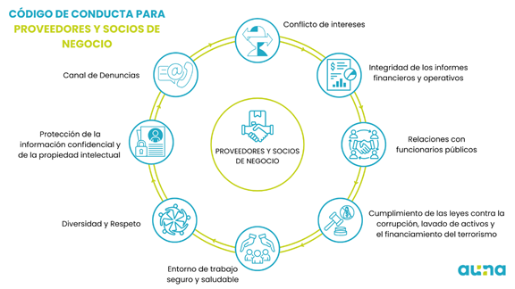
Capacitación del PTEE
Código de Conducta para Proveedores y Socios de Negocio
Alcance
Adoptado por el Board of Directors de Auna, complementa nuestro Código de Conducta y establece los principios y lineamientos que deben cumplir proveedores, terceros y socios de negocio que suministran bienes o servicios, o actúan en representación de Auna, incluidos contratistas independientes y profesionales.
Esperamos que todos ellos compartan y adopten prácticas de integridad y transparencia.

Slide 7


Capacitación del PTEE
Como Proveedor y Socio de Negocio Debo:
Cumplimiento Normativo
Responsabilidad Corporativa
Operar en conformidad con las leyes y regulaciones aplicables en materia de anticorrupción..
Si observan un incumplimiento del PTEE o el código de conducta para proveedores, deben hacer la denuncia en el siguiente enlace:
Canal de Denuncias
Cumplimiento del Código de Conducta
Compromiso con la transparencia
Conocer, entender y cumplir nuestro
Código de Conducta para Proveedores y Socios de Negocio y política anticorrupción el cual se
encuentra disponible en el
siguiente enlace:
Garantizar prácticas comerciales claras trasparentes y evitar un conflictos de intereses, y si existe, declararlo.
Hacer la capatación anual del PTEE.
Ver aquí

Slide 8



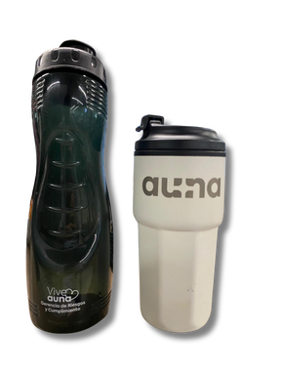


Capacitación del PTEE
Nuestro Procedimiento de Control de Regalos
En Auna no estamos en posición de aceptar regalos u obsequios que no cumplan con las siguientes condiciones:
Solo se acepta Merchandising u objetos promocionales.
El valor no debe superar los US$50.
El regalo no debe implicar un beneficio
indebido en las operaciones de Auna

Slide 9






Capacitación del PTEE
Modalidades de Corrupción
Ofrecer o recibir
pagos ilegales para
obtener beneficios
indebidos
Favorecer a
familiares o
conocidos en
contrataciones sin
declarar la relación
Falsificación de
documentos,
facturas o
información
financiera
Compartir, vender
o utilizar datos
confidenciales de
la empresa, clientes
o terceros sin
autorización
Acuerdos ilegales
entre proveedores
para manipular
precios o
condiciones
comerciales
Ocultar información relevante en procesos de contratación

Slide 10







Capacitación del PTEE
Si observas algún incumplimiento puedes reportar
Página web:
www.gestionetica.com/Auna/
Correo electrónico:
auna@gestionetica.com
COLOMBIA:
Línea gratuita
01-800-951- 0725.
MÉXICO:
Número gratuito
800- 323-0105
PERÚ:
Línea gratuita
0-800-1-8118
Teléfono fijo
219-7108
(opción 2)
prefijo 3003 (opción 2).
Superintendencia de Sociedades
Ver los canales dispuestos.
Secretaria de Transparencia
Ver los canales dispuesto.

Slide 11
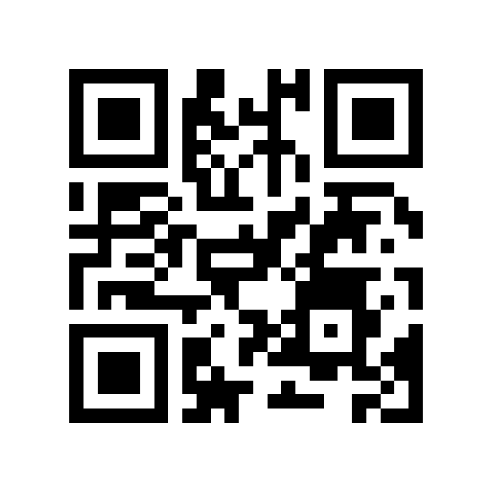
Capacitación del PTEE
Asistencia de la Capacitación
Por favor diligencia el siguiente formulario de participación, escanea el código QR o ingresa al siguiente enlace
Lnk de participación: https://auna.in/uwEz

Slide 12
Despedida
2026

